Slide 1

Proceso de Venta
El ir y venir de mensajes :P

Slide 2
Gestión de Venta
Venta
1.1. Generación de Orden
1.2. Proceso de Pago
1.3. Proceso Cambio de estado
1.4. Reducción de Inventario
Post Venta
2.1. Creación de Guía de Remisión
2.2. Proceso de cambios de estado por Integración
2.3. Cancelación de Ordenes
2.4. Reversa de cambios de estado

Slide 3
Mapa a nivel Macro de relación entre Apis Proceso de Venta
Web.CheckOut
Api.Sales
Api.Payment
Api.Payment-int
Api.Payment

Slide 4

Un poco más de detalle Proceso de Venta
Api.Shipping
Api.Payment
PayU
Web.CheckOut
Api.Address
Culqi
Api.Cart
Pago Efectivo
Api.Coupon
Safetipay
Api.Catalog
Api.Sales
Api.Payment
Api.Payment-int
Api.Inventory
Bus.Sales
Document DB
SQL

Slide 5
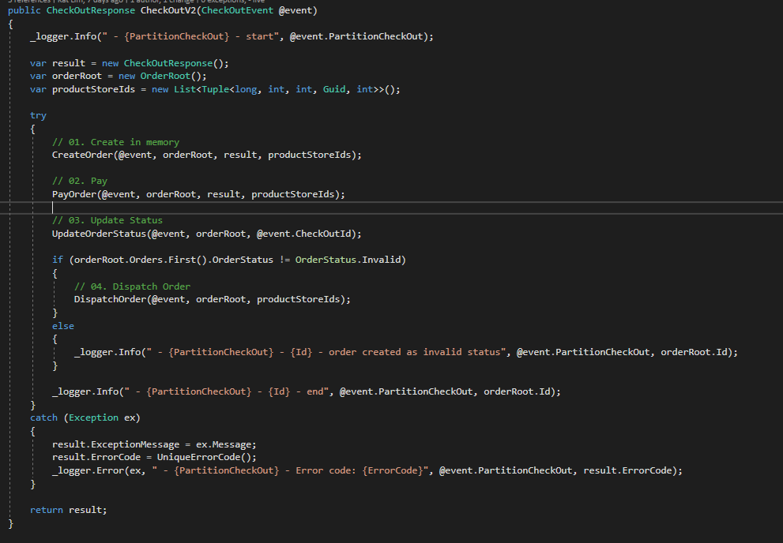
Servicio de Creación de Ordenes
Api.Catalog
Api.Inventory
Api.Payment
Bus.Sales
Bus.Inventory
Bus.Sales
Api.Coupon

Slide 6
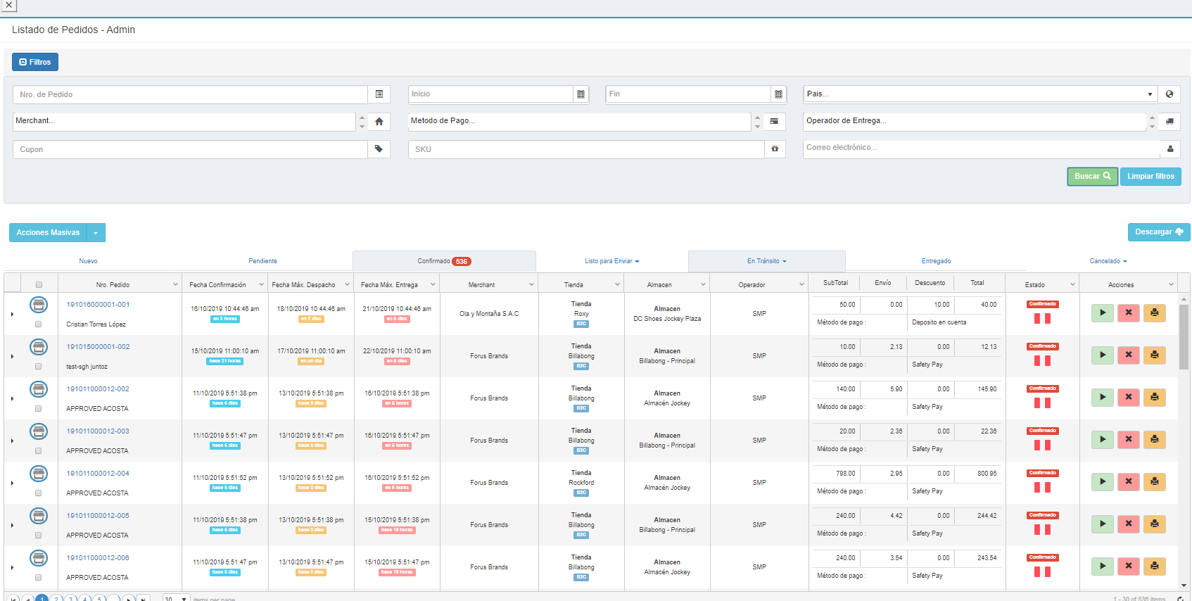
Modelo de una orden

